Slide 1

Planejamento de Mídia Tradicional
Alexandre Alves
Antoine Fournier
Déborah Marie-Louise
Giulia Pires
Guilherme Silva
Luciana Silva
Rodrigo Gomes
Thibaut Choukroun

Slide 2
Agenda
O que é mídia;
Planejamento de mídia;
Veículo;
Audiência;
Público alvo;
Cobertura geográfica;
GRP;
Avaliação de custos, frequência e continuidade;
Mídias tradicionais: como e quanto.

Slide 3

O que é mídia?
  Mídia: Propaganda; conjunto dos meios de comunicação para alcançar as massas com fins de propaganda.
      Ex : Televisão, Revista, Jornal, Outdors,Rádio....
  Deve corresponder nas características seguintes :
      Formato: se existem formatos bem definidos para veiculação de mensagens;
      Continuidade: se é possível definir o início e o final do período de veiculação, que, por sua vez não deve ser “indeterminado”;
      Custo de veiculação: se é cobrado algum valor pela veiculação, além do próprio custo de produção do anúncio.

Slide 4
Planejamento de mídia
Por que Planejar ?
  Porque comunicação custa.
  Baixa o risco no investimento
  O que é Planejar ?
Três perguntas:
  Com quantas pessoas queremos falar?
  Quantas vezes o público precisa estabelecer contato com sua marca?
  Por quanto tempo o público precisa estabelecer este contato com sua marca?
  O veículo
  certo
Público alvo certo
Período certo

Slide 5
Veículo
Veículo é todo meio, forma ou recurso capaz de levar ao conhecimento do grupo consumidor a mensagem publicitária:
  Veículos Visuais: São para serem lidos ou vistos: outdoor, jornal, revista, displays, vitrines, catálogos, etc.
  Veículos Auditivos: São para serem ouvidos: Rádio, Telefone
  Veículos Audiovisuais: São para serem vistos e ouvidos: TV, Cinema
  Veículos Funcionais: Aqueles destinados para desempenharem funções específicas: Amostras, Brindes, Concursos e Eventos
  Veículos Interativos: São aqueles que além de serem vistos, podem ser ouvidos e podem interagir diretamente com o público-alvo a que se destina: Internet e TV Digital.

Slide 6
Audiência
O conjunto das pessoas que, em dado momento, são receptores de uma mensagem transmitida por determinado meio de comunicação.
  Audiência acumulada: soma das pessoas atingidas por uma mensagem repetida várias vezes em um veículo
  Audiência Acumulada Bruta: Considera a superposição de pessoas na conta (uma pessoa que assiste 3 vezes a um mesmo anúncio sera contado 3 vezes.
  Acumulada Líquida: Considera apenas o total de pessoas diferentes que foram atingidas pela campanha.
  Audiência cativa: Audiência habitual de um determinado veículo de comunicação.
  Audiência duplicada: Conjunto de pessoas que recebem uma mensagem por meio de dois ou mais veículos (tambem chamada de Superposiçao ou Duplicaçao).

Slide 7

Audiência
  Audiência líquida: Total de pessoas que recebem pelo menos uma vez uma mensagem transmitida por um ou por vários veículos.
  Audiência média: Número médio de pessoas que recebem uma mensagem transmitida em mais de um veículo, ou várias vezes em um mesmo veículo.
  ∑ Audiencias registradas nas emissões
  Números de emissoes dos veículos
  Audiência Primária: Audiência que faz parte do público-alvo da campanha. As pessoas não incluídas nesta categoria são classificadas como audiência secundária.

Slide 8
Calcular Audiência
Depende do veículo utilizado
Jornal e Revista: Considera a circulação do periódico.
Tiragem * Número médio de leitores para cada unidade
Outdors: Considera a quantidade de pessoas que estão expostas à mensagem
Média dada pela empresa contada que tem média de passagem considerando a disposiçao do outdors (avenida, metrô,...)

Slide 9
Calcular Audiência
Radio e Televisão:
Usa de audímetro.
  Ex : no Brasil a empresa Ibope usa o equipamento Peoplemeter.
  Cálculo: Considera um universo de audiência potencial e a audiência calculado pelo audímetro.
  Domiciliar : Quantidade de domicilios assistindo / Universo de Audiência potencial
  Pode ser superior a 100% porque um domicílio pode ter mais que um equipamento
  Individual: Quantidade de pessoas assistindo / Universo de Audiencia potencial
  Igual a 100% porque uma pessoa assiste numa emissão

Slide 10
Calcular Audiência
Teoricamente audiência individual preferida porque representa os consumidores potenciais;
Método domiciliar mais frequente no mercado porque é mais difícil de calcular por indivíduo;
Na prática as empresas usam de amostragem, grupos de pessoas representativas do comportamento global da população a frente dessa mídia.

Slide 11

Público-Alvo
O público que o planejamento de marketing deseja atender.
Cobertura do Publico-Alvo
Audiencia priáaria
Público - Alvo
Níveis de Cobertura
  Baixa Cobertura (até 39%)
  Média Cobertura (entre 40% e 69%)
  Alta Cobertura (de 70% a 99%)

Slide 12

Público-Alvo
Maior nível de cobertura = mensagem mais eficaz = mais caro
Indicadores : Elementos que vão ajudar na determinação dos níveis de cobertura.
  Ciclo de vida da marca
  Ex : a cobertura por um lançamento de produto será maior que pela sustentação dele.
  Objetivo de mercado
Ex : Uma empresa que quer ganhar Market Share vai planejar uma cobertura mais alta que uma empresa que só precisa de manter ele.

Slide 13
Cobertura Geográfica
A cobertura geográfica esta diretamente relacionada com as localidades onde a propaganda é veiculada:
Bairros em uma cidade (por ex. Ipiranga)
Regiões da cidade (por ex. Zona sul de São Paulo)
Cidades (por ex. São Paulo, Campinas, Rio de Janeiro, Curitiba)
Região metropolitana (abrangendo um conjunto de cidades vizinhas, como a região da Grande São Paulo, Grande Rio)
Regiões de um estado (por ex.: oeste do Paraná, litoral catarinense)
Estados (por ex. São Paulo, Bahia e Distrito Federal)
Regiões do país (por ex.: região Sul, Sudeste, Norte, Nordeste)
Países (por ex. Todo o território Nacional)
Continentes (por ex. América Latina)

Slide 14
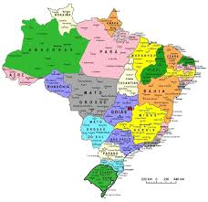
Cobertura Geográfica
Está ligada diretamente ao investimento disponível.
É melhor concentrar o investimento de mídia em algumas áreas – a de maior interesse, ou maior Share Of Market – do que tentar abranger todas as áreas de distribuição do produto.
Como definir as prioridades de mercado?
Essa decisão depende única e exclusivamente dos objetivos definidos no briefing. Podem estar relacionadas com os objetivos de mercado. Neste caso, as decisões estão relacionadas com os seguintes fatores:
Priorizar áreas que possam gerar resultados positivos para a marca, a curto prazo
Atacar áreas que já estão estabelecidas pela liderança
Reverter a posição de Share Of Market onde a concorrência é
líder
Obter resultados a médio e longo prazo

Slide 15
GRP
Que é o GRP-Gross Rating Point
O GRP designa a Audiência Acumulada Bruta que representa a soma, em porcentagens, dos pontos brutos de audiência.
Como calcular o GRP ?
Uma unidade de GRP é igual a 1% de audiência. Então, O GRP vai ser o porcentagen de audiência de um anúncio multiplicado para o número de vezes que o anúncio foi apresentado.
GRP = Audiência x nº Inserções

Slide 16
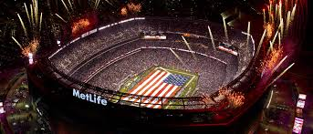
GRP
Que permite de interpretar o GRP ?
Permite de avaliar o esforço de um campanha, sua posição no mercado e o nível de impacto de seus anúncios.
Permite tambem de confrontar diferentes planejamentos de mídia, de comparar duas o mais companhas publicitárias
O nivel do GRP permite tambem de avaliar a popularidad de um evento tambem. Por exemplo, o nivel do GRP para os anúncios apresentados durante el SuperBowl vai ser muito mas importante que durante um jogo de Curling.

Slide 17
Impactos
Os impactos são o total acumulado, em números absolutos (não-percentuais), das pessoas atingidas por um veículo, uma página de jornal, um programa de tv etc. sobre um determinado período.
O tamanho do impactos depende de diferentes fatores:
A Mídia usada e a popularidade desta Mídia
O contexto da distribuição da propaganda (durante um evento de esporte mundial, a difusão de uma série ou um filme famoso, durante uma crise economica ou um problema de imagem sobre uma empresa)
O período do ano (por exemplo, as pessoas tem mais cuidado sobre as propagandas durante as festas de Natal)

Slide 18
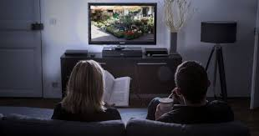

Impactos
Para a TV
Um anúncio de TV, apresentado 5 vezes e assistido, a cada vez, por 500 mil pessoas, resulta em 2.500.000 impactos (5 x 500 mil).
Para um publicação periódica
Uma publicação periódica, como um jornal, considera-se a média de leitores por exemplar e a tiragem (total de exemplares impressos de uma só vez de uma publicação, incluindo jornais e revistas). Assim, se um periódico tem a tiragem de 150.000 edições e a média de 5 leitores por exemplar, o total de impactos seria de 750.000.

Slide 19
Avaliação de Custos
Para fazer um planejamento de mídia, uma empresa precisa fazer avaliação de custos. Para isso, empresas tem 2 opção para avaliar os custos.
Custo por mil (CPM)
CPM = [preço ou verba/Total pessoas] x 1000
Este fórmula permite calcular o preço de um planejamento de mídia para 1000 pessoas. Este método permite:
Avaliar o custo relativo de uma campanha publicitária (frequentamente usado para as companhas nos jornais)
Avaliar se as programações estão “caras” ou “baratas”
Comparar os custos entre duas mídias

Slide 20
Avaliação de Custos
Custo por GRP
O custo por GRP ou ainda CPP (custo por ponto [de Audiência]) é um método para comparar programações de TV. O custo por GRP permite:
Verificar quais opções apresentam a melhor relação custo-benefício.
Saber, para um mesmo valor investido, qual vai ser o programa que vai atrair a maior audiência bruta
Graças a este método, as empresas vão ser capazes de conhecer qual mensagem publicitária, na TV, vai ser mais lucrativa e vai atingir o máximo de potenciais consumidores.

Slide 21
Frequência
Periodicidade, intensidade ou número de inserções de um anúncio em um determinado período. Em outras palavras, representa o número de vezes que cada indivíduo ou grupo familiar é exposto a uma mensagem publicitaria, durante um determinado período de tempo.
Calcula-se a frequência média, dividindo-se o total de GRP pelo índice de Cobertura. O resultado é o número de vezes que, em média, o indivíduo foi exposto ao anúncio no período de campanha.
Fm= GRP / Cobertura

Slide 22
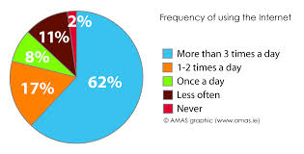
Frequência
Existem diferentes tipos de frequências:
Frequência eficaz: trata-se do número de exposições que traz os melhores resultados para o anunciante.
Frequência efetiva: é o levantamento, realizado por meio de pesquisas que estimam quantas vezes, efetivamente, o consumidor foi exposto à mensagem.
Frequência média: como o próprio nome induz, é o número de vezes que, em média, o consumidor teve contato com a publicidade do anunciante.

Slide 23

Continuidade
Em Mídia, é a decisão estratégica para o padrão de exposição. Trata-se da definição dos períodos de comunicação de cada campanha.
Para se definir a continuidade correta, deve-se levar em consideração as seguintes variáveis:
- Categoria do produto
- Ciclo de vida da marca
- Sazonalidade de consumo, ou sua ausência
- Frequência de compra versus uso
- Fidelidade de marca
- Concorrência

Slide 24
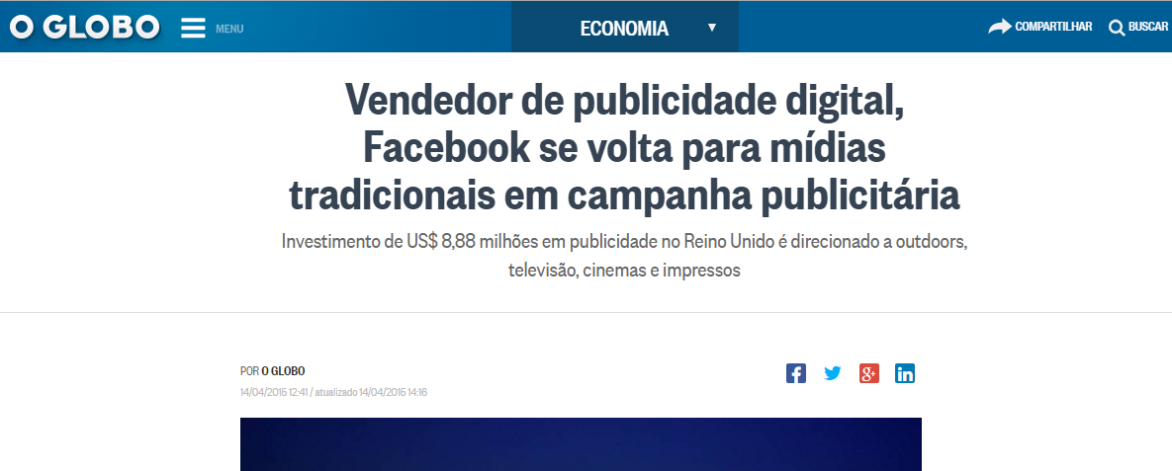
Caso: Facebook

Slide 25
Caso: Facebook
A campanha abrange todo o metrô de Londres, além de publicidade nos maiores canais de televisão;
Investimento superior a 8,88 milhões de dólares em mídia tradicional no Reino Unido em 2015;
US$ 4,4 milhões em televisão, US$ 2,2 milhões em outdoor, US$ 1,33 milhões para exibição nos cinemas e US$ 880 mil para mídia imprensa;
Em 2014, o investimento total foi de apenas US$23,6 mil no Reino Unido.

Slide 26
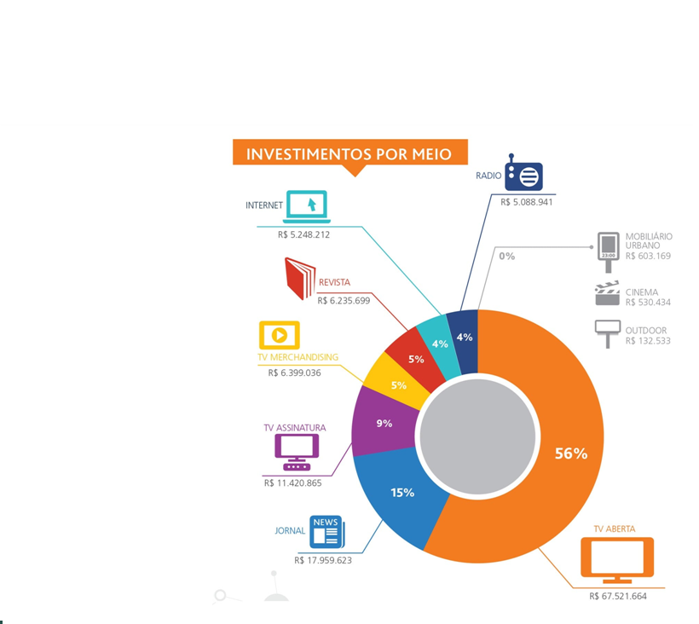
Investimentos em publicidade por meio

Slide 27
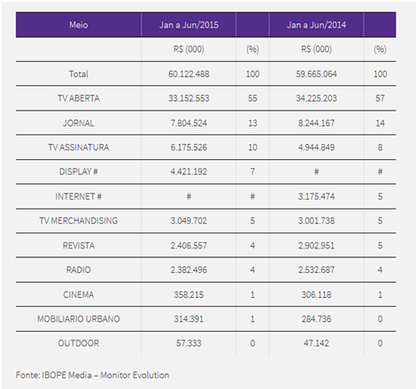
Investimentos com publicidade entre janeiro a junho de 2014 e 2015

Slide 28
Televisão
Segundo a Jack Morton Worldwide, para os brasileiros, a mídia tradicional é a principal fonte de informações sobre produtos;
Presente em 97% dos lares brasileiros;
Média de 3h30 diárias de consumo.

Slide 29
Televisão: como comprar?
Contratar agência de publicidade:
  têm direito a 20% do investimento do cliente feito na emissora, o chamado Bônus de Veiculação (BV);
  preferencial para anunciantes grandes ou recorrentes, pois acabam pagando apenas o aluguel da grade.
Contrato direto com a emissora:
  Ideal para pequenos investimentos;
  contratar diretamente o horário na emissora e o serviço da produtora garantem melhor margem de negociação.
  http://www.tvgazeta.com.br/wp-content/uploads/2016/03/MIDIA-KIT-GAZETA.pdf

Slide 30
Televisão: quanto custa?
Anunciar em mídias tradicionais tem um custo alto;
Rede Globo fatura cerca de R$ 7 bilhões por ano com vendas de anúncios publicitários;
Uma inserção de 30 segundos no Jornal Nacional custa aproximadamente R$ 449 mil;
O mesmo tempo de inserção no Bom dia Brasil sai por R$ 55 mil;
Valores podem variar de acordo com a audiência mensurada do canal;

Slide 31
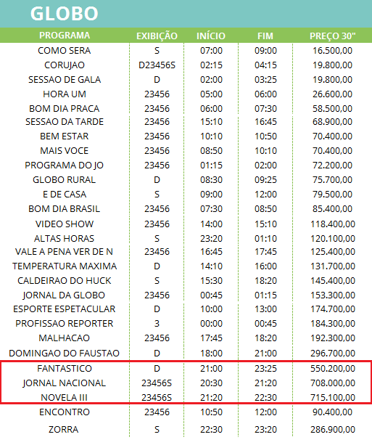

Slide 32
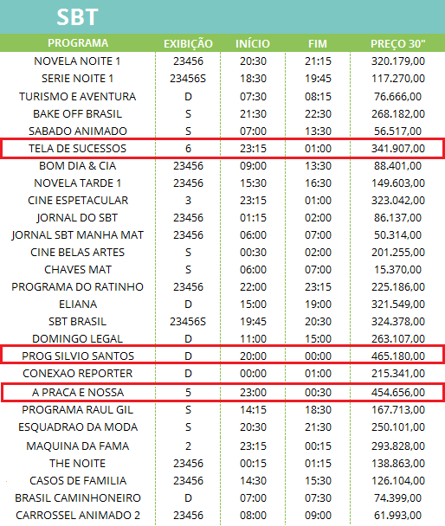

Slide 33
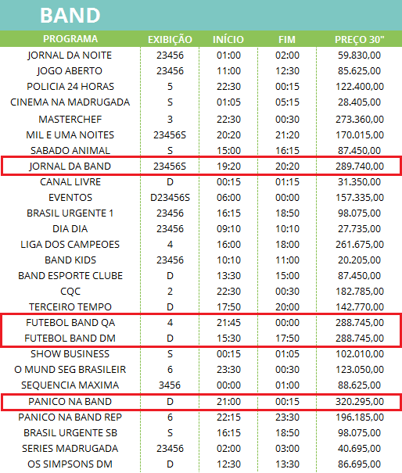

Slide 34
Televisão: como mensurar?
Grande problema dessa mídia;
Dificuldade de medir o resultado da ação;
Cálculo do ROI;
É preciso definir metas: aumentar 50% das vendas, por exemplo;
Fazer projeções a partir de sequencias históricas;
A partir dos números a empresa consegue ver se atingiu o objetivo inicial.

Slide 35
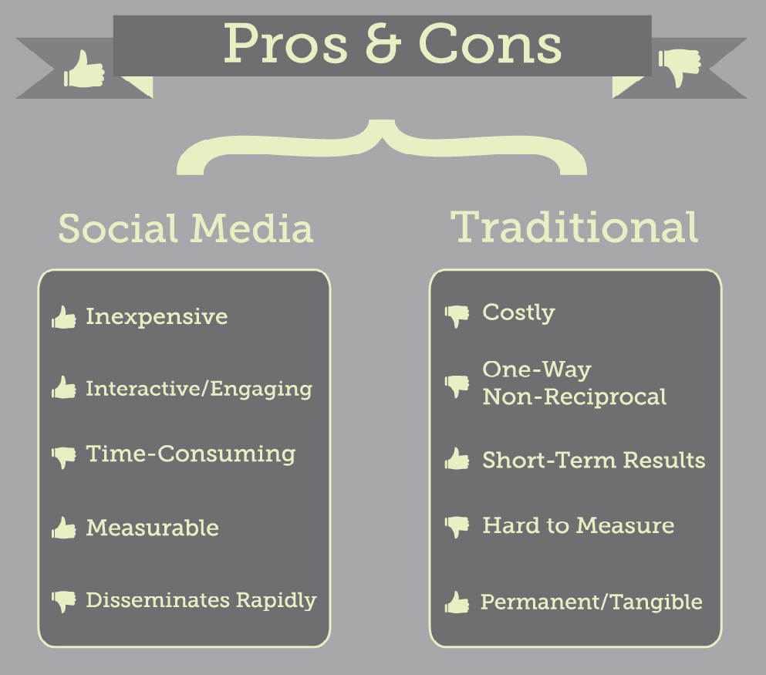
Televisão – Prós e Contras

Slide 36
Revistas
São classificadas por gêneros, como: interesse geral, masculina, feminina, esporte e automobilismo etc;
Ex: Exame – interesse geral, porém de négocios.
Vantagens:
  Maior vida útil entre os meios tradicionais;
  Visual atraente;
  Seletividade.

Slide 37
Revistas
Desvantagens:
  Baixa maleabilidade;
  Não permitem anuncios de oportunidade;
  Baixa cobertura se comparado a TV e Rádio.

Slide 38
Revistas: Como?
Geralmente através de uma agência de publicidade que ira cobrar algo entorno de 10% - 15% de taxa;
No caso de grandes empresas pode ser direto com a editora atravéz de seu departamento de marketing ou tambem de agências.

Slide 39
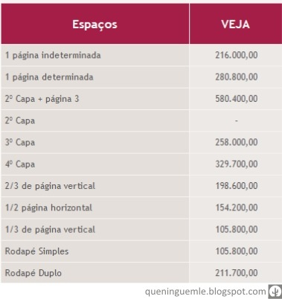
Revistas: Quanto?
ÉPOCA: VEJA:
Formato | Medidas | Preço Nacional
 | (sem margem) | (em R$)
1 página indeterminada | 20,2 x 26,6 | 138.300,00
2ª capa + página 3 | 40,4 x 26,6 | 351.600,00
3ª capa | 20,2 x 26,6 | 186.500,00
4ª capa | 20,2 x 26,6 | 207.300,00
2/3 página vertical | 13,4 x 26,6 | 110.300,00
1/2 página horizontal | 20,2 x 13,3 | 89.600,00
1/3 página vertical | 6,7 x 26,6 | 62.200,00

Slide 40
Revistas: Como medir?
Através da circulação (exemplares que chegam ate os consumidores);
Medido pelo IVC ( Instituto Verificador de Circulação).
https://www.youtube.com/watch?v=bWPNMiNKiTs&feature

Slide 41
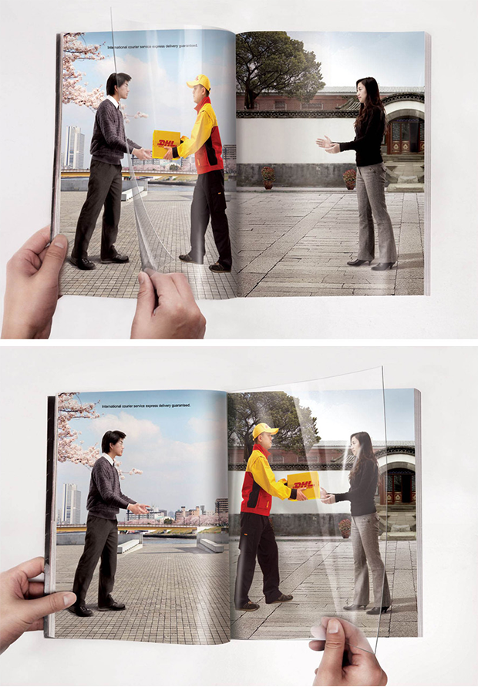

Slide 42
Outdoor
Ideal para campanhas de curta duração (lançamentos, promoções, ações específicas e datas comemorativas), assim como em complemento ao mix de mídia, reforçando a mensagem;
  Cartaz de rua formada pela colagem de 32 folhas;
  Formato de 9m de largura por 3m de altura (ou medidas proporcionais a esta);
Muito importante no desenvolvimento da publicidade no país, pelas suas características.
Principais categorias de anunciantes: qualquer tipo de bens e serviços, sem restrições. Comércio e serviços locais. Instituições de ensino.

Slide 43
Outdoor: por que usar?
Enquanto nos demais veículos de comunicação, a propaganda é um suporte financeiro inserido dentro de um contexto editorial, no outdoor ela é tudo – razão de existência do próprio meio.
  UMA EMISSORA DE RÁDIO OU TV, UM JORNAL, UMA REVISTA OU UM CINEMA PODEM SOBREVIVER SEM PUBLICIDADE. O OUTDOOR NÃO; ELE É A PRÓPRIA PROPAGANDA EM SI.
O outdoor tem a frequência que uma revista não teria.
Tem vida útil maior que o jornal.
Chega onde a TV e o rádio podem não chegar.
Acompanha o consumidor até na hora da compra.
Não pode ser desligado.

Slide 44
Outdoor: como comprar?
Defina o objetivo da sua campanha com outdoors
Defina o período de veiculação
Contrate uma agência de comunicação para elaborar a arte do outdoor.
Contate a exibidora de outdoors
Faça a produção do outdoor
Solicite o cheking
Avalie o impacto / retorno

Slide 45
Outdoor: quanto custa?
Os preços variam de acordo com a localização do ponto e circulação de pessoas/veículos durante o período em que sua peça estará sendo exibida.

Slide 46
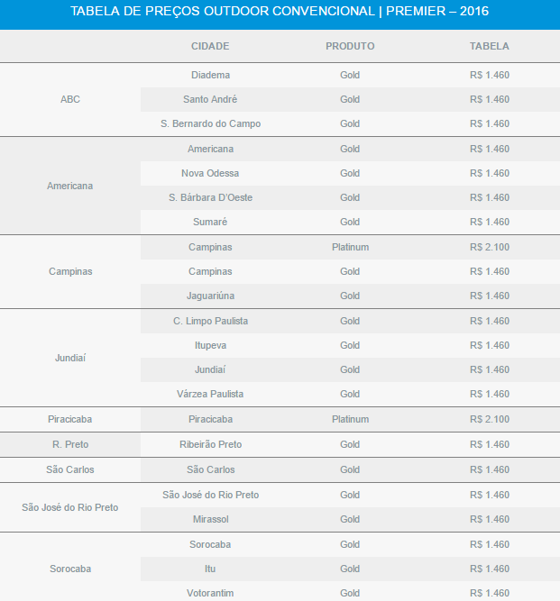
Clear Channel

Slide 47
Outdoor: vantagens
Custos: O investimento nesse tipo de mídia é praticamente nulo comparado a outros meios mais tradicionais.
Full time: O outdoor é uma mídia de grande impacto. E ainda permanece 24 hs, diariamente, em exposição.
Oportunidades: A mensagem pode ser colocada nos momentos oportunos e sua substituição é relativamente rápida.
Maleabilidade: Pode ser utilizada em uma extensão nacional, em uma cidade ou apenas em um bairro.
Impacto, ação rápida e constante: Impressiona pelo tamanho e pelas cores. Por ser uma mídia que passa a informação de maneira objetiva, as pessoas captam melhor a mensagem. Como as pessoas geralmente circulam diariamente pelas mesmas ruas, faz a ação ser constante.
Massificação: Atinge todos os segmentos na mesma proporção. Mídia com penetração abrangente.
Destaque: Possibilita afixação da mensagem próximo ao ponto de venda;
Status: Cria status para marcas menos conhecidas no mercado.

Slide 48
Outdoor: desvantagens
Proibição: Em algumas cidades esse tipo de publicidade é proibido por lei
Poluição visual: Em alguns lugares a poluição visual chega a ser tanta que a mensagem pode passar despercebida pelas pessoas
Localização: Por ser uma mídia barata existe muita procura, consequentemente encontra-se a dificuldade de escolha de locais específicos, principalmente em locais de mais trafego de pessoas.
Vulnerabilidade: Por tratar-se de mídias que ficam em vias públicas, esse meio está sujeito a sofrer atos de vandalismo ou ações do tempo.
Mensagem: É uma mídia que não permite que as mensagens a transmitir sejam complexas e longas.

Slide 49
Rádio
O rádio é uma mídia de grande eficiência e de excelente relação custo/benefício. Pelas suas características o rádio permite ao profissional de mídia alcançar excelentes resultados nas variáveis alcance, penetração e frequência.
Somente no estado de São Paulo, se o anunciante colocar a sua propaganda em todas as emissoras AM´s e FM´s, com 7 dias de veiculação ele atingirá 96% da população com mais de dez anos de idade.

Slide 50
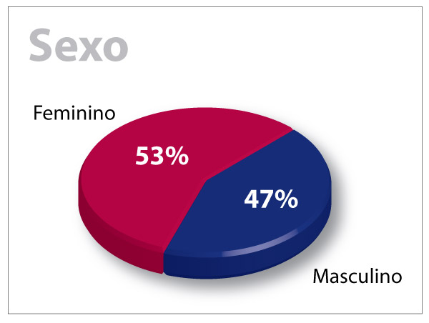
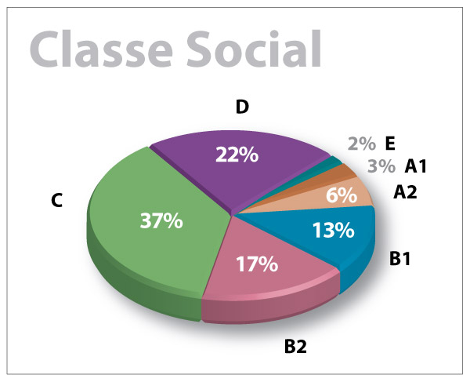
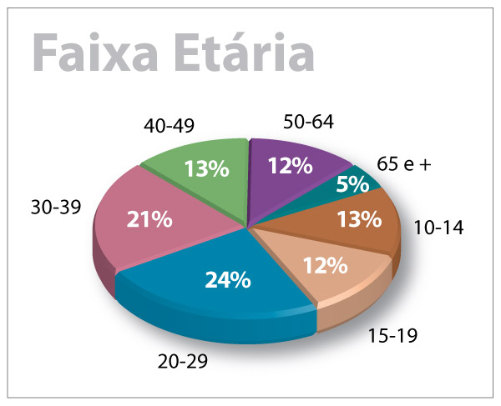
Rádio: Características dos usuários

Slide 51
Rádio: Vantagens
Trata-se de uma mídia significativamente mais barata do que a televisão e com um custo de produção bastante inferior.
As pessoas absorvem o que ouvem (palavras) com mais facilidade do que o que veem (imagens), principalmente se sua mensagem estiver em forma de jingle ou spot bem produzido.
Pesquisas do IBOPE confirmam que as pessoas passam 17% mais tempo ouvindo o rádio que vendo televisão

Slide 52
Rádio: Vantagens
Os custos de produção do rádio são 95% mais baratos do que os custos de um comercial produzido em outros meios, levando menos tempo para ser produzido sem perder sua eficiência.
Grande alcance (casa, carro, ambiente de trabalho, ônibus, restaurante ou na lanchonete, praia, fazenda, fazendo cooper e na bicicleta com o walkman ou IPOD, e enquanto navega na Internet)

Slide 53
Rádio
O rádio atinge os consumidores dos principais ramos de atividade com mais eficiência.
Segundo pesquisa do IBOPE, o rádio atinge a quase totalidade dos consumidores dos principais ramos de atividade, em 15 dias.
Abaixo o alcance do rádio e o perfil de consumidor encontrado pelo IBOPE em cada ramo:
93% dos consumidores de refrigerantes tipo cola, atingidos em 15 dias.
91% dos consumidores de outro refrigerante (idade de 15 a 24 anos).
88% de vinho (faixa entre 35 e 45 anos).
97% de móveis (predomínio de mulheres entre 25 e 39 anos).
90% viagens nacionais (idade entre 20 e 40 ANOS).
94% lanchonete ( entre 25 e 45 anos).
93% autopeças (homens entre 25 e 39 anos).
99% motoristas, que passam mais de 10 horas/dia no volante.

Slide 54
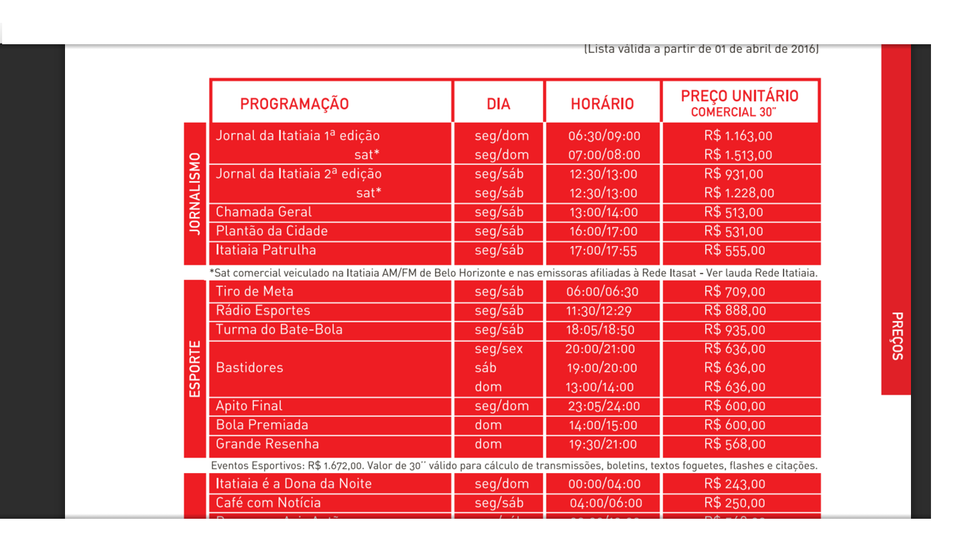
Rádio: Preço de propaganda

Slide 55
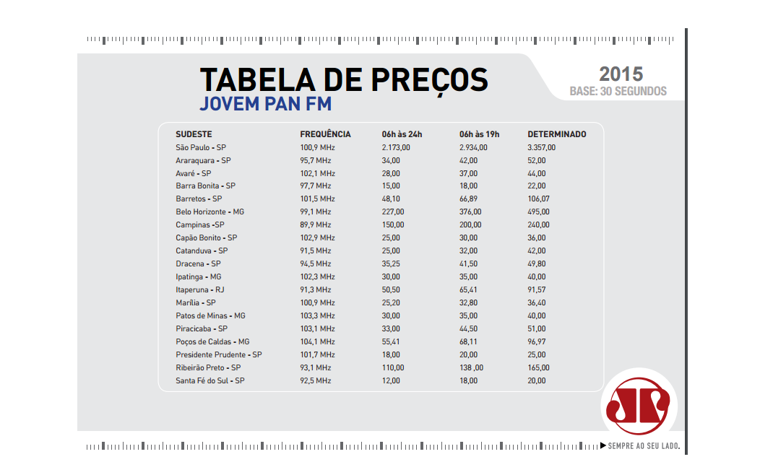
Rádio: Preço de propaganda

Slide 56
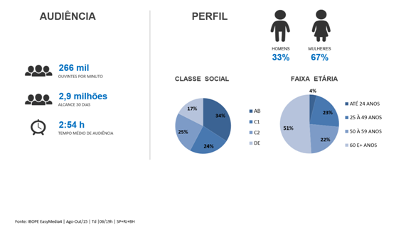
Potencial de alcance da Promoção
Emissora | Cidades | Pessoas Alcançadas | Custo Total | Custo por Pessoa
Rádio Globo | SP, RJ e BH | 133.000 | R$ 9.946,00 | R$ 0,075

Slide 57
Rádio: Desenvolvendo a propaganda
Saber como ele deseja o comercial, qual o estilo de locução ou trilha ele imagina que melhor representa seu estabelecimento.
Defina o objetivo do spot: se é para vendas diretas, para divulgar uma marca, para conhecer uma loja, convidar para um evento, etc.
O texto deve ser de acordo com o perfil do público–alvo.
Use todas as suas armas para prender o ouvinte. Efeitos sonoros, música, vozes engraçadas e imitações.
Feche a mensagem induzindo o ouvinte a comprar.
. Use palavras como “Agora” e “Hoje” quando anunciar uma venda. O rádio é o melhor veículo para evidenciar o imediatismo.

Slide 58
Jornal
Meio de comunicaçã0 impresso,derivado do conjunto de atividades chamadas de jornalismo
Geralmente possuem conteúdo genérico mas alguns podem ter conteúdo altamente especializado.
Possui tipo de papel específico – mais barato e de menor qualidade.
Cobrem assuntos da atualidade e são publicados em períodos regulares e frequentes.

Slide 59
Jornal: Características
A publicação é dividida em Cadernos, Esporte, Ciência, Mercado, Poder, etc. Portanto, é muito importante escolher o caderno de mais afinidade com o perfil do seu público alvo.
O preço oscila de acordo com o tamanho do anúncio
Jornais podem passar de mão em mão.
O leitor pode olhar o anúncio com bastante atenção e ver novamente caso queira lembrar-se de alguma informação.

Slide 60
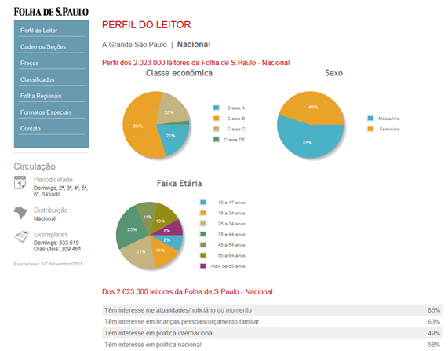
Perfil dos usuários Folha de SP

Slide 61
Jornal: Vantagens
Permite anúncios de oportunidade
Pode alcançar qualquer tipo de público
Possui cadernos específicos, que podem ter anúncios específicos para públicos específicos
Permitem a inclusão de anúncios locais
O anuncio pode ser modificado, trocado ou cancelado com rapidez

Slide 62
Jornal: Desvantagens
Possuem vida curta
Qualidade de impressão ruim, o que pode tornar inviável o anuncio de alguns produtos
Geralmente possuem circulação geograficamente estrita

Slide 63
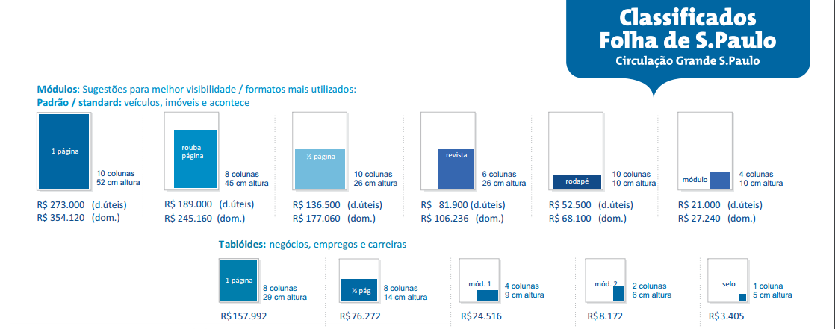
Tabela de Preços: Folha de São Paulo

Slide 64
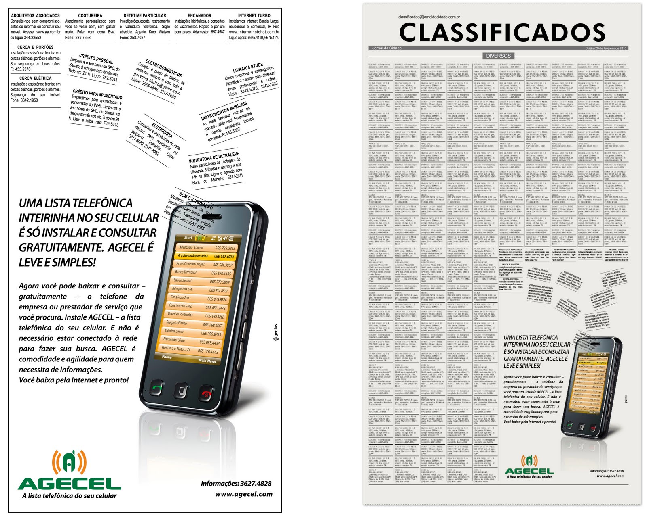

Slide 65
Internet
A publicidade online é a que mais cresce no Brasil e no mundo
Os anúncios são visualizados 24 horas por dia, 7 dias por semana, 365 dias por ano
O Brasil é o país que possui a publicidade online mais barata
O público-alvo é atingido com a informação que ele deseja receber
Baixo custo de veiculação dos anúncios, comparando com as mídias tradicionais
O anúncio pode ser visualizado em qualquer lugar do mundo
Cliente pode fazer compras imediatas
Praticamente tudo na Internet pode ser medido e avaliado( sabe-se quantas pessoas viram seu anúncio, quantas clicaram, quantas compraram a partir do anúncio)

Slide 66
Internet: Métricas
CPC - Custo Por Clique
Anunciante pagará um valor (normalmente alguns centavos) quando algum interessado Clicar no seu anúncio.
O CPC é o valor máximo, estabelecido pelo anunciante, pago por cada clique. Ao criar uma campanha, o anunciante que escolher o CPC está dizendo “aceito pagar até X centavos ou reais por um clique em meu anúncio”. Isso não quer dizer que necessariamente ele pagará este valor em cada clique, mas sim que está disposto a fazê-lo caso seja necessário. Na maioria dos casos, o anunciante que escolhe o lance por CPC

Slide 67
Internet: Métricas
CPM - Custo Por Mil
Quando escolhe CPM (Custo Por Mil), você pagará um valor sempre que seu anúncio for impresso (mostrado na tela dos prospectos) Mil vezes
O CPM é o custo por mil impressões (lembrando que anúncio impresso é sinônimo de anúncio exibido). O anunciante pagará o valor, também estimado por ele, relativo à mil impressões (exibições) de seus anúncios na rede do Google. Ao definir o lance por CPM, o anunciante define como prioridade de sua campanha a simples exibição do anúncio, não necessariamente o clique ou o tráfego gerado para seu site.

Slide 68
Internet: Métricas
Na prática, CPC e CPM servem à diferentes objetivos de campanha. Se o objetivo final de sua campanha passa por levar mais usuários ao site (para comprar online, preencher cadastros, ou acumular leads para vendas offline), o CPC é a forma de lance mais indicada. Já que o resultado da sua campanha só aparece com o tráfego gerado por cada clique, nada mais coerente do que saber quanto se paga por cada um deles.
Se, por outro lado, o objetivo de campanha é atingido já na exibição do anúncio (divulgar uma nova marca ou produto ou obter reconhecimento de mercado), o CPM é o tipo de lance mais indicado. Geralmente, o lance por CPM está associado a anúncios gráficos ou multimídia, mais eficientes para objetivos de divulgação ou branding.

Slide 69
Simulações de preço por anúncio
FACEBOOK
Anúncio no Facebook | Valor Investido | Pessoas Alcançadas | Curtidas Conseguidas | Custo por Curtida | Custo por Pessoa Alcançada
Mais Fãs para Página | R$ 24,48 | 2.058 | 72 | R$ 0,34 | R$ 0,012
Anúncio no Facebook | Valor Investido | Pessoas Alcançadas | Cliques no Site | Custo por Clique no Site | Custo por Pessoa Alcançada
Enviar Pessoas para meu Site | R$ 40,22 | 12.657 | 105 | R$ 0,38 | R$ 0,003

Slide 70
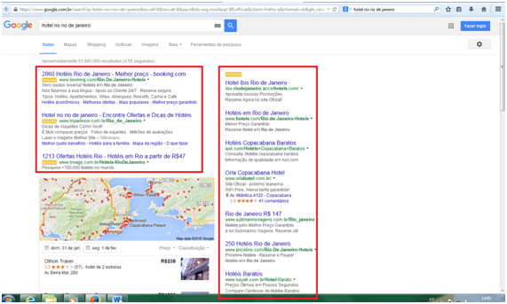
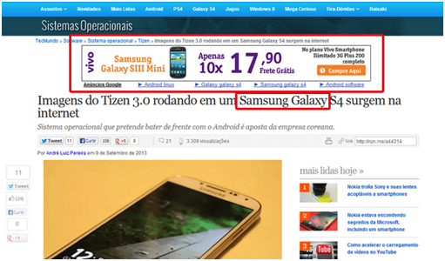
GOOGLE
Anúncios no Google | Valor Investido | Pessoas Alcançadas | Cliques no Anúncio | Custo por Clique | Custo por Pessoa Alcançada
Rede de Pesquisa | R$ 90,20 | 1.214 | 91 | R$ 0,99 | R$ 0,074

Slide 71
YOUTUBE
No YouTube os anúncios pagos podem aparecer em vários locais dentro do site: dentro do player antes dos vídeos (aqueles que você pode pular), dentro do player em forma de banner enquanto um vídeo é exibido, nos resultados das pesquisas, e ao lado de vídeos relacionados com o tema do anúncio.
Algumas vantagens em relação à TV são o custo adaptável ao orçamento, o tempo não precisa ser exatamente 30 segundos; segmentação de acordo com os interesses do público; a cobrança só é feita quando o espectador vê ao menos parte do vídeo.
Anúncios no YouTube | Valor Investido | Pessoas Alcançadas | Total de Visualizações | Custo por Visualização | Custo por Pessoa Alcançada
Vários Formatos | R$ 115,75 | 21.117 | 1.234 | R$ 0,09 | R$ 0,006

Slide 72
A Propaganda do Futuro
TV interativa com touchscreen, que vende produtos como se fosse uma página de internet e grava seus programas favoritos para assistir na hora que você puder; mensagens publicitárias que aparecem no notebook; vídeos de uma determinada campanha de divulgação que chegam em nosso celular por meio de Bluetooth; jornais, revistas que podem ser lidos "on-line”.

Slide 73
Conclusão
O mercado publicitário está sempre se reinventando e seu futuro está diretamente ligado ao futuro dos meios de comunicação. Novas maneiras de vender um produto serão criadas, sempre aliados aos novos rumos da mídia. Antes a luta era apenas para que alguém visse a mensagem. Hoje e daqui pra frente esta luta será pela capacidade de efetivamente influenciar, motivar, emocionar e impactar as pessoas certas.

